Slide 1
Формирование навыков сотрудничества у детей дошкольного возраста с использованием психологических методов и приёмов
Формирование навыков сотрудничества у детей дошкольного возраста с использованием психологических методов и приёмов
МДОУ «Детский сад № 105»
Педагог-психолог:
Надточей Н.В.

Slide 2
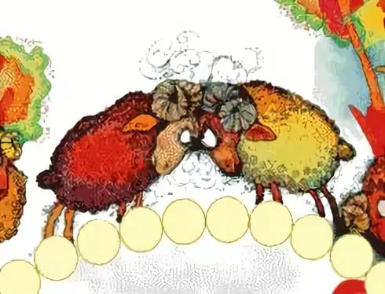
Актуальность
Психоэмоциональное состояние ребёнка дошкольного возраста отличается нестабильностью, дети ещё не умеют адекватно выражать свои чувства, срываются на агрессию, закрываются в негативных переживаниях.
Современные дети трудно приспосабливаются к жизни в коллективе сверстников, что выражается в:
неумении контролировать свой гнев, выражая его открытой агрессией;
неуважении своих товарищей;
неспособности руководить своими эмоциями, настроением, чувствами.
Это отражается не только на физическом, но и на психическом здоровье детей. Для того чтобы научить детей самоконтролю, самопринятию и сотрудничеству необходимо сориентироваться в разнообразии методов и приемов.

Slide 3
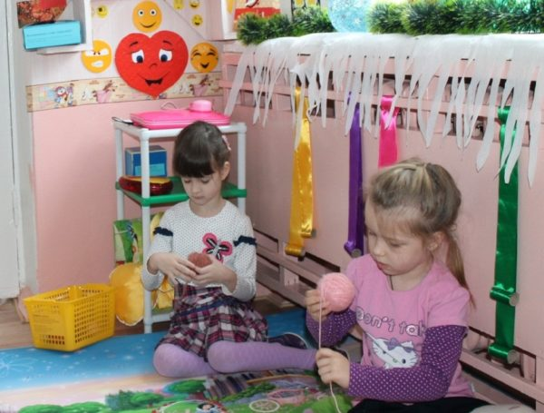
Сотрудничество
Согласованная, совместная ценностная значимая для участников деятельность, приводящая к достижению общих целей и результатов.
Сотрудничество – это то, что помогает любое дело превратить в интересное и полезное для себя и других занятие.
Сотрудничество представляет собой гуманистическую идею совместной развивающей деятельности взрослого и детей.
Сотрудничество предполагает активность деятельности всех участников процесса.

Slide 4
Цель сотрудничества
Обеспечение комфортных и безопасных условий развития личности ребенка, реализация ее природных потенциалов в процессе взаимодействия детей.
Этапы сотрудничества:
1этап формирование предпосылок навыков сотрудничества в совместно-индивидуальной деятельности
2этап формирование навыков сотрудничества в совместно-последовательной деятельности
3этап формирование навыков сотрудничества в совместно-взаимодействующей деятельности

Slide 5
Этапы введения средств и способов взаимодействия:
1 ЭТАП (младший дошкольный возраст):
направлен на обучение детей способам установления контакта с партнером, распределения материалов и средств осуществления цели
2 ЭТАП (средний дошкольный возраст):
направлен на обучение способам распределения действий, планированию отдельных действий, способам разрешения конфликтов, развитие навыков контроля
3 ЭТАП (старший дошкольный возраст (5-6 лет):
направлен на обучение способам объединения с партнерами, распределения ролей, действий, ведение спора, выхода из конфликтных ситуаций; планированию предстоящей деятельности; развитие контроля, самоконтроля, самооценки, воспитание ответственности за коллективный результат.
4 ЭТАП (старший дошкольный возраст (6 – 7 лет):
самостоятельное использование способов сотрудничества в совместной со сверстниками деятельности. Включение заданий для совместного выполнения во все виды занятий при изучении новой темы, «открытии» нового знания, способа деятельности. Организация в микро группы, состоящие из 4 – 6 человек по выбору детей

Slide 6
Задачи стоящие перед педагогами на этапах формирования сотрудничества:
Обучение саморегуляции, общению, решению конфликтов. Эта задача особенно актуальна для детей младшего дошкольного возраста, которые пережили или только вступили в кризис трёх лет, когда характерное «Я сам, моё» сталкивается с таким же посылом у сверстников, отчего возникают неизбежные конфликты относительно того, кто будет играть с той или иной игрушкой, кто будет «водой» в игре и т.д.;
Повышение самооценки детей. Повышенное внимание к этой задаче уголка п.р. уделяется в средней и старшей группах, когда малыши оказываются очень зависимы от оценки авторитетных взрослых, то есть родителей и воспитателя;
Воспитание навыка сотрудничества, чувства эмоционального единения с коллективом. Особую значимость этот аспект приобретает в старшей и подготовительной группах, так как дети готовятся к переходу на новый жизненный этап — обучение в школе, где на принципе сотрудничества построена образовательная система.
Обучение социально приемлемым способам поведения : как ответить на просьбу, как отказать, если она неприемлема и пр. Если в младшем дошкольном возрасте (особенно в 1,5–3 года) у малышей оценочная шкала приемлемости состоит только из «хочу» и «не хочу», то с возрастом она расширяется до «надо, потому что так делают все», «так сказал взрослый». Ребёнка необходимо научить ориентироваться в этой системе;

Slide 7
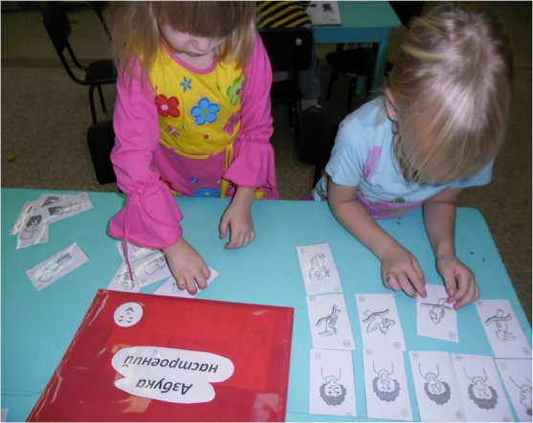
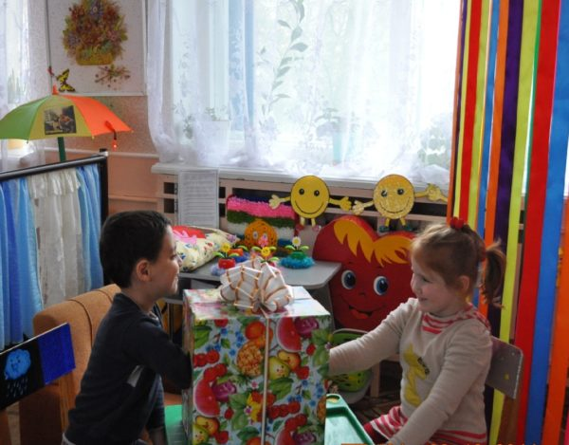
Содержание уголка психологической разгрузки:
Уголок психологической разгрузки может быть
составлен из двух зон:
места для уединения: палатка или шатёр, раскинутый над стулом, где малыши могут посекретничать, помечтать, посмотреть картинки, фотографии;
стола (полки, открытого шкафчика) с материалами.
Очень важно научить девочек сотрудничать, мириться с мальчиками и наоборот, так как с возрастом малыши начинают стесняться друг друга, и от этого избегать совместных заданий, увеличивая число взаимных обид.

Slide 8
Оформление уголков психологической разгрузки.
Разнообразие материалов: игры и игрушки для детей разного темперамента (вряд ли флегматика заинтересует игра «Твистер»), книги разных жанров, наглядные пособия по актуальным для каждого возраста вопросам (как нельзя обращаться с товарищами по игре для первой, второй младших групп, правила поведения в школе для подготовительной группы и т.д.);
Доступность: все материалы должны быть понятны ребятам конкретной возрастной группы, так, например, ребята 6–7 лет могут выплеснуть свою злость, на боксёрской груше, а вот малышам 1,5–4 лет даже дотянуться до неё может быть проблематично. Поэтому им удобнее использовать «баночки-кричалочки» (ребёнок кричит в баночку, потом закрывает её, чтобы плохие слова и настроение не разлетелись по группе);
Безопасность: материалы центра не должны угрожать здоровью и безопасности детей, а также способствовать накоплению негативных эмоций (игрушки без острых углов, даже отрицательные эмоции на средствах наглядности должны быть скорее смешными, нежели злыми и пр.);
Актуальность: содержание уголка подбирается под те проблемы, с которыми сталкиваются малыши в группе. Так, если в первой младшей дети кусаются, то часть материалов должна способствовать искоренению такого способа выражения эмоций (например, «подушка-кусачка» — мягкая игрушка, которую ребёнок кусает, когда зол).

Slide 9
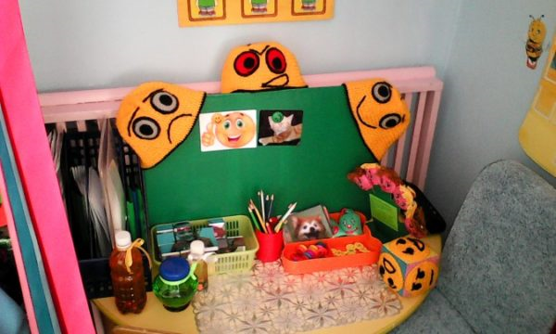
Какие дать названия?
Поскольку суть понятия «психологическая разгрузка» сложна для детского понимания, уголок обычно называют так, чтобы малышам стало ясно его назначение:
«Моё настроение»;
«Маленькая страна хороших людей»;
«Страна эмоций»;
«Остров счастья»;
«Страна дружбы»;
«Уголок уединения».

Slide 10
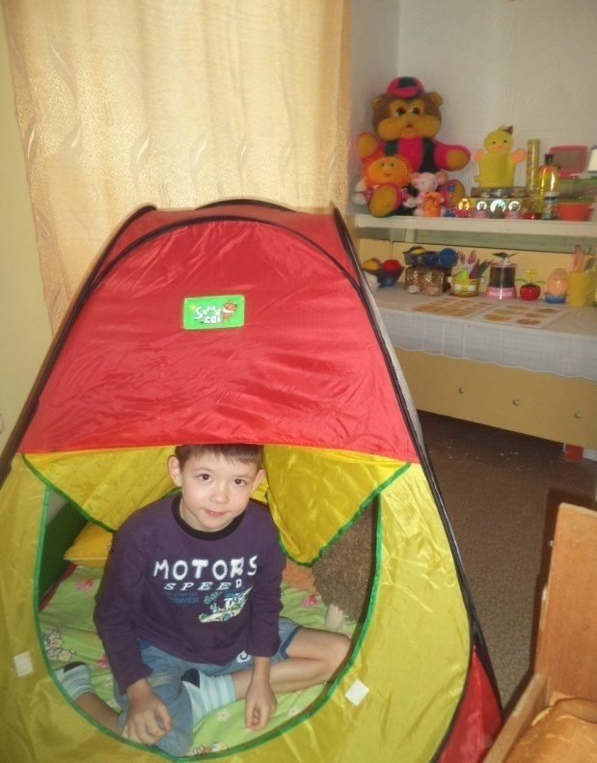
«Домик»-палатка»
Служит и уголком уединения, где ребенок чувствует себя защищенным и может спокойно играть. Такой домик позволяет детям "спрятаться" от внешнего мира.

Slide 11
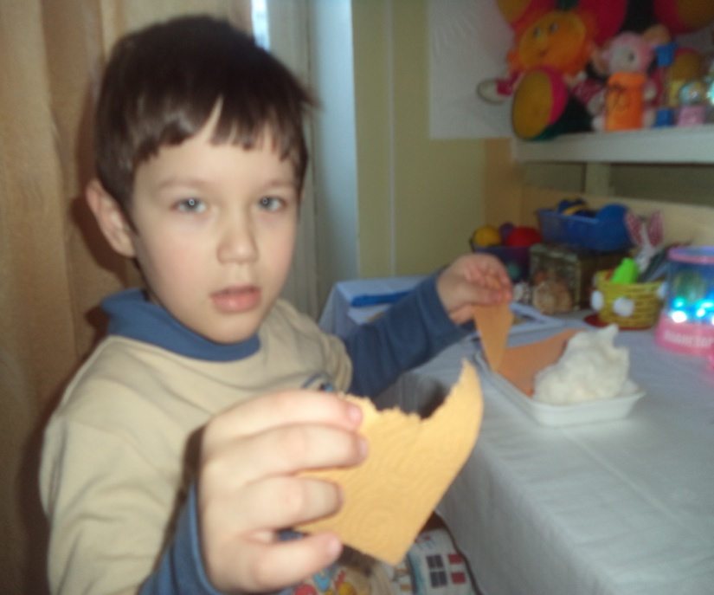
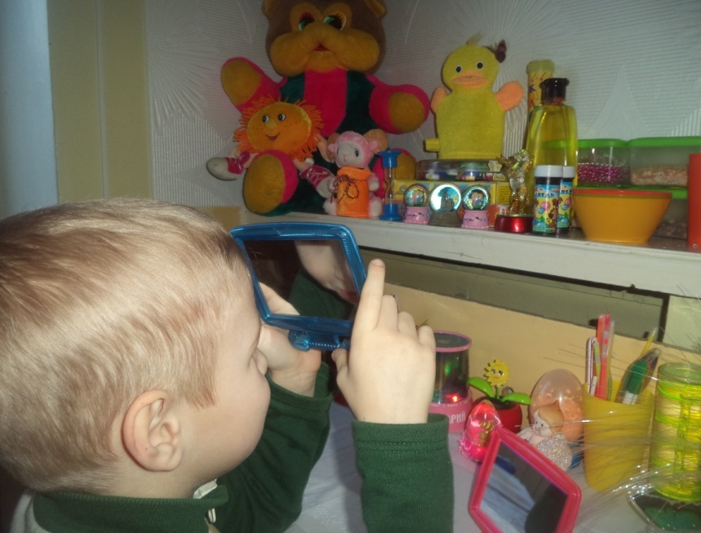
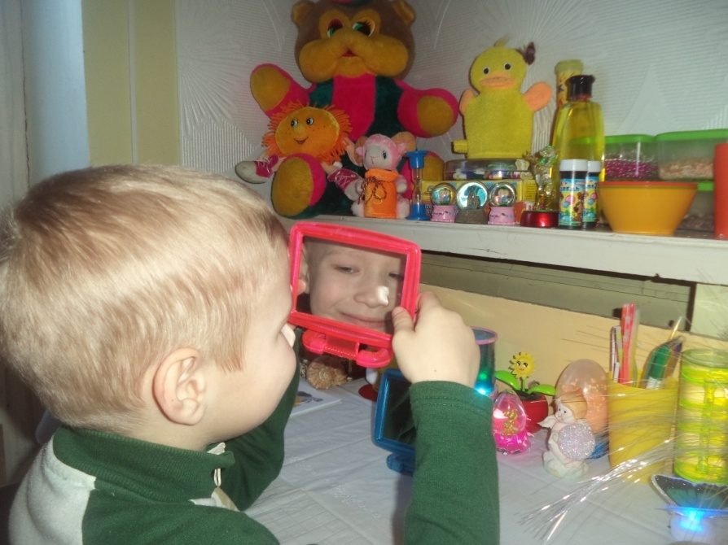
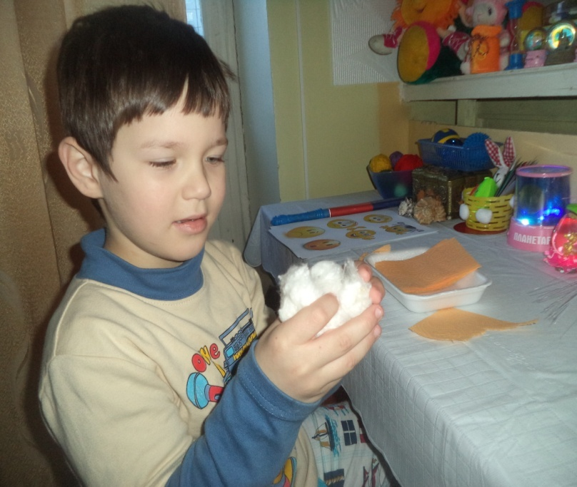
«Зеркало настроения»
«Свет, мой зеркальце, скажи! Да, всю правду доложи!!!»
«Если что – то разорву, Настроение подниму…»

Slide 12
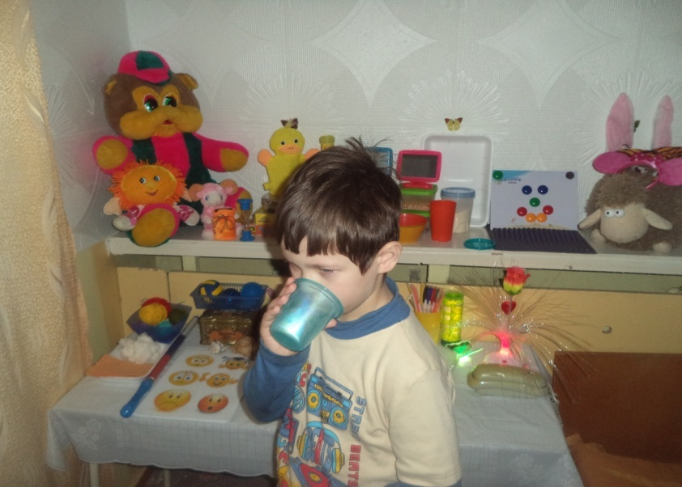
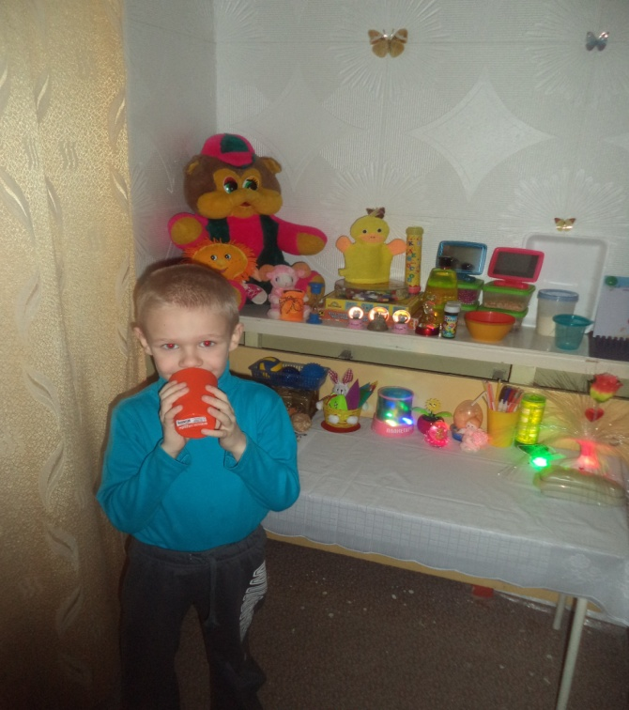
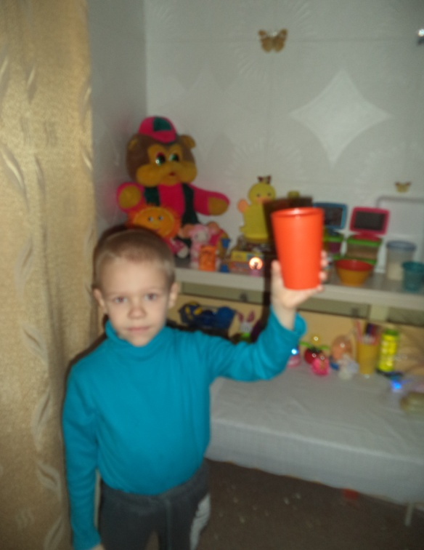
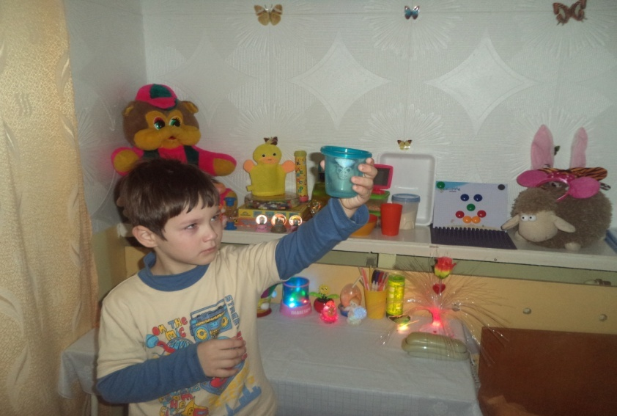
«Стаканчики настроения»
Сердитые слова скажу И закрою крышкой. И как Джина, Я не выпущу их из кувшина!!!
Добрых слов наговорю, Погулять их отпущу, Пусть узнают все друзья, Какое хорошее настроение у меня!!!
,

Slide 13
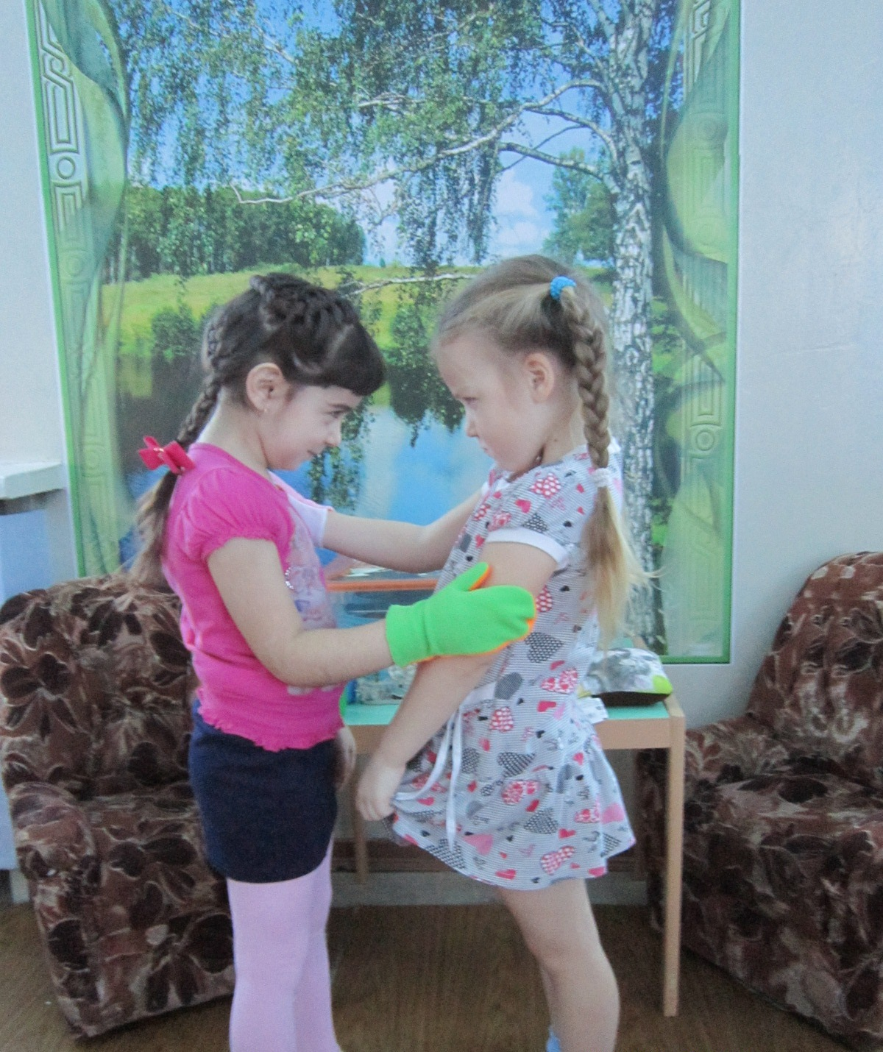
"варежки - мирилки"- дети их одевают и поглаживают друг друга от нежных прикосновений появляется улыбка.

Slide 14
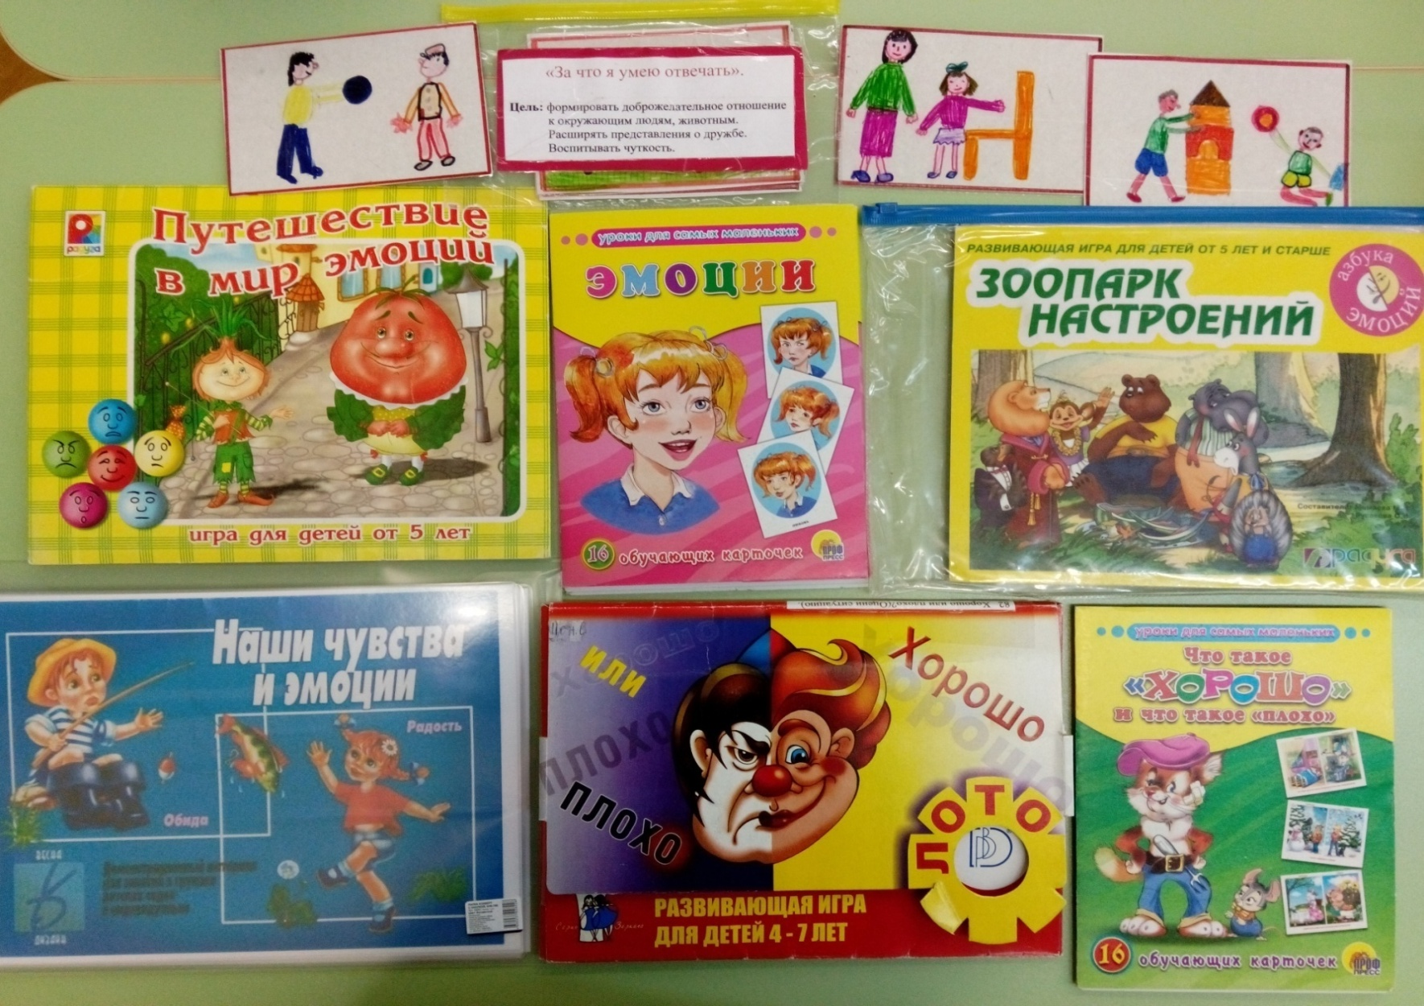
Оборудование для обучения детей умению владеть собой в различных ситуациях, приёмам саморегуляции Дидактические игры на распознавание своих эмоций и эмоций других людей.

Slide 15
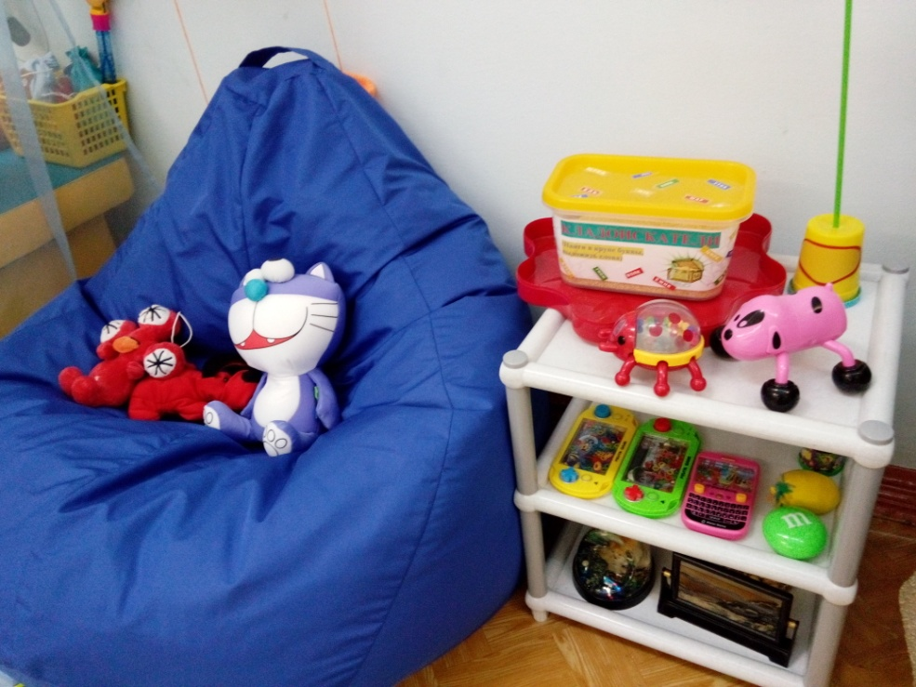
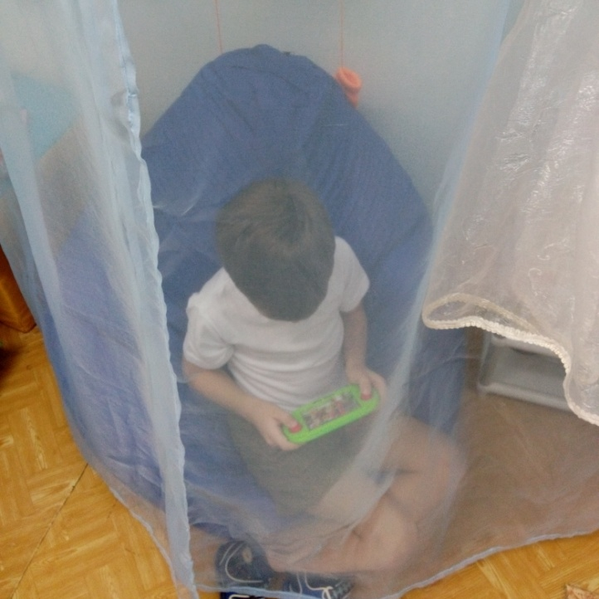
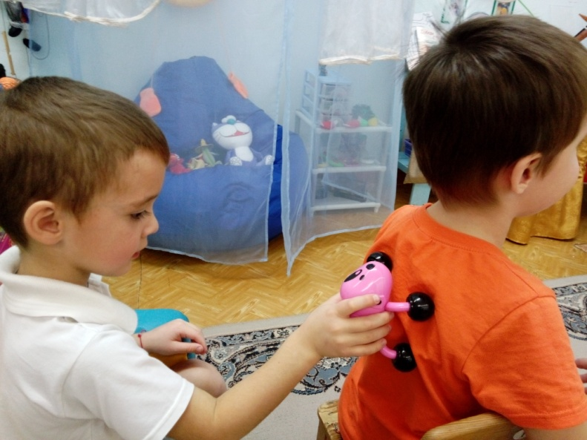
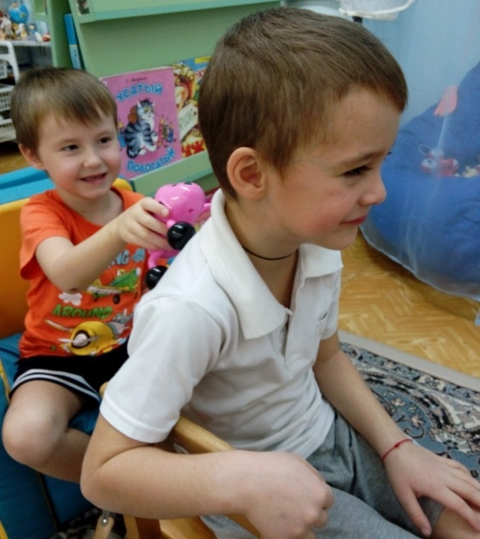
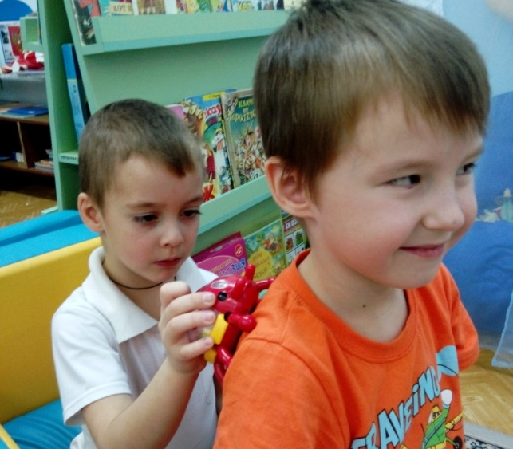
Удобное кресло-груша с мягкими игрушками с наполнителем, полочка с игровыми пособиями.
Игра-планшет с нанизыванием колечек
Использование массажеров для снятия мышечного напряжения, релаксации

Slide 16
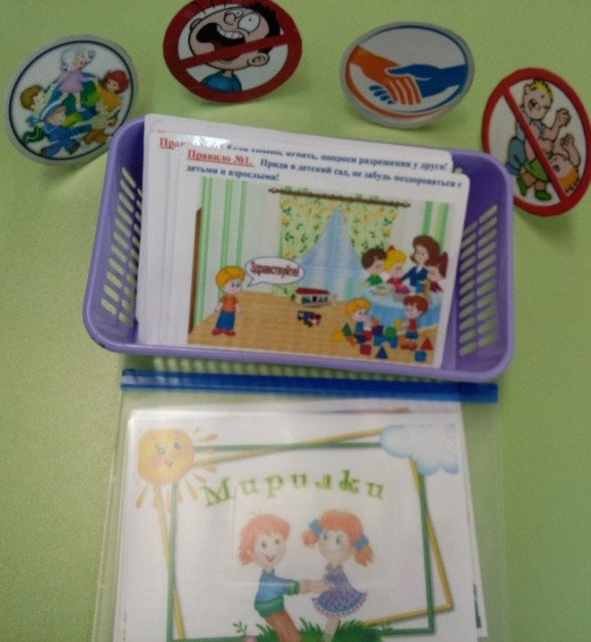
Игровые пособия, направленные на обучение детей бесконфликтному общению
Символы безконфликтного общения
Не драться
Не кричать
дружить
Вместе, сообща
Картотека правил поведения в группе

Slide 17
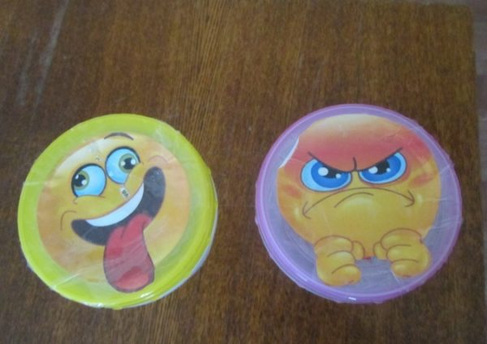
Даже негативные эмоции на картинках должны быть смешными, а не злыми.

Slide 18
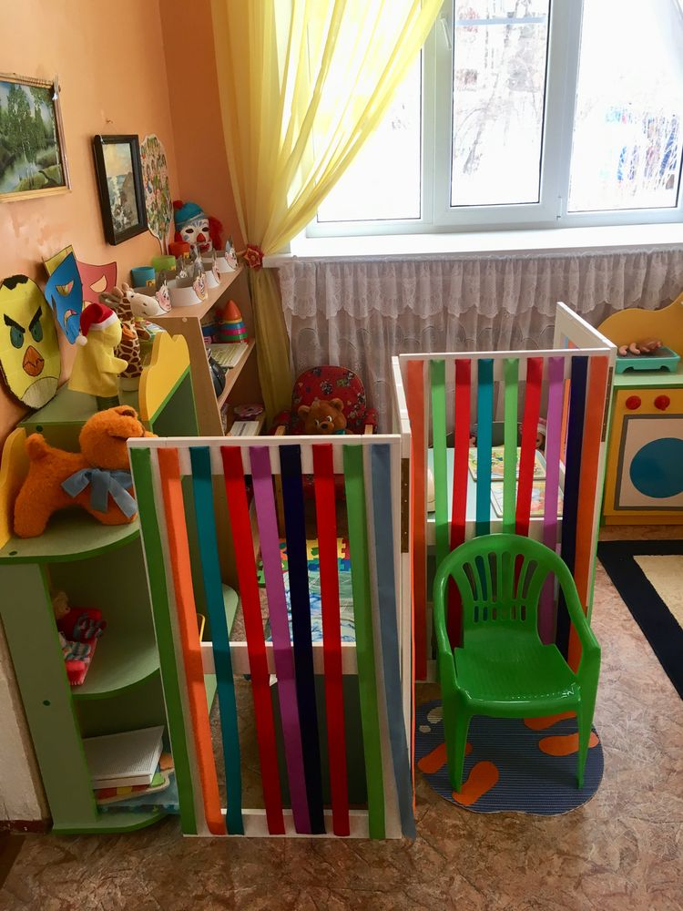
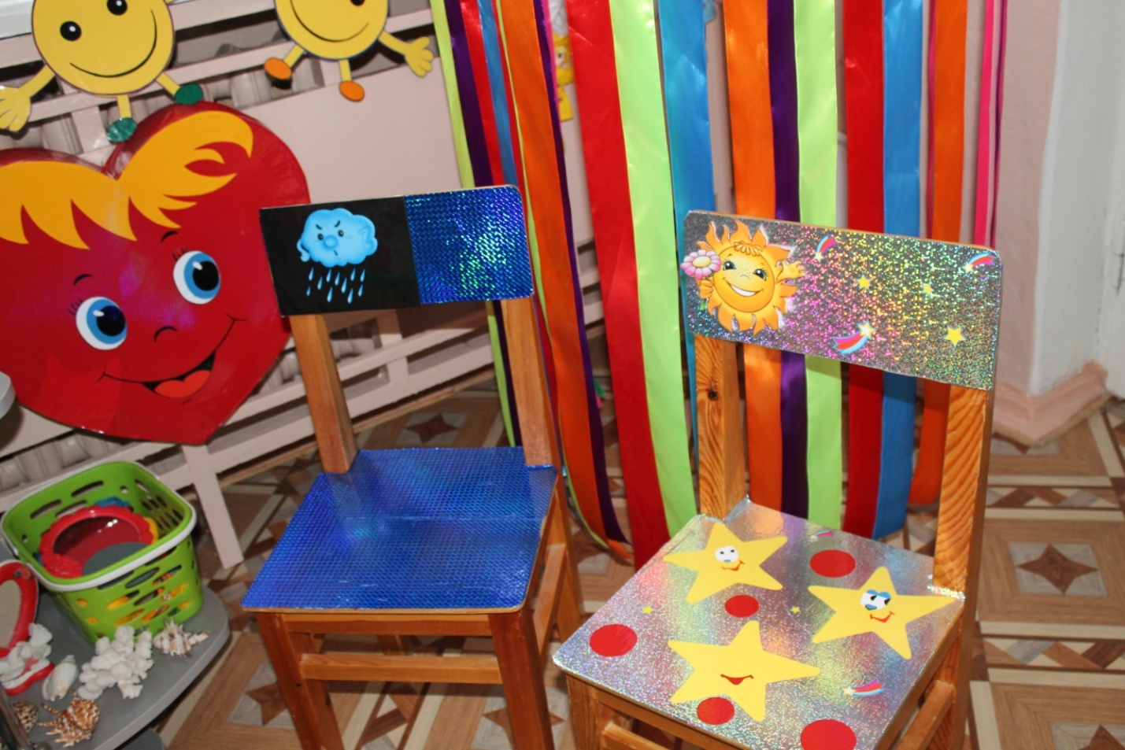
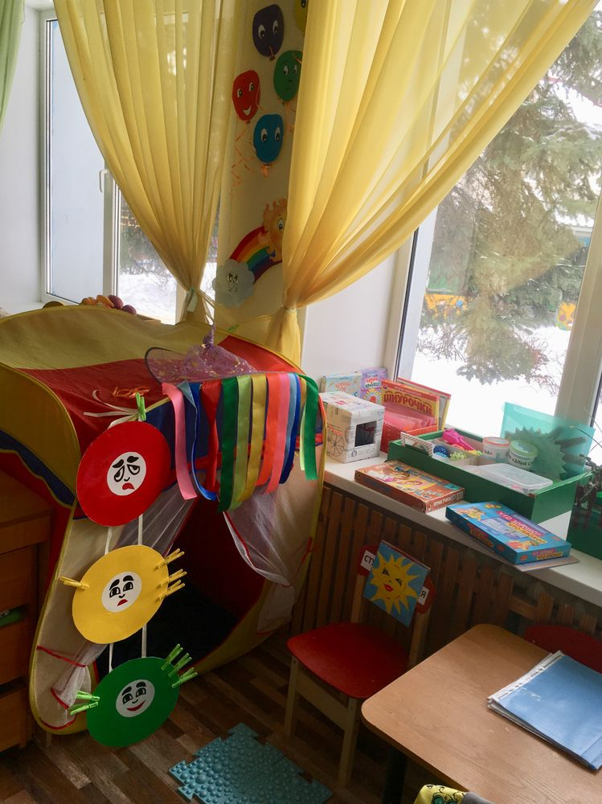
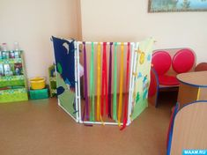

Slide 19
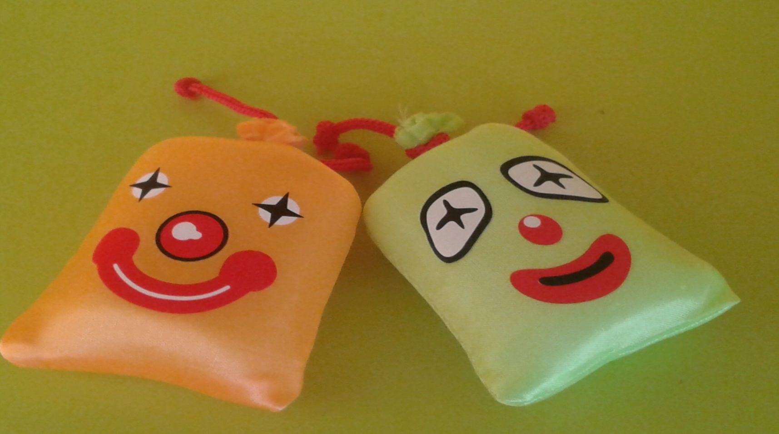
С помощью мешочков со звуковым эффектом, можно определить настроение ребёнка и развеселить его

Slide 20
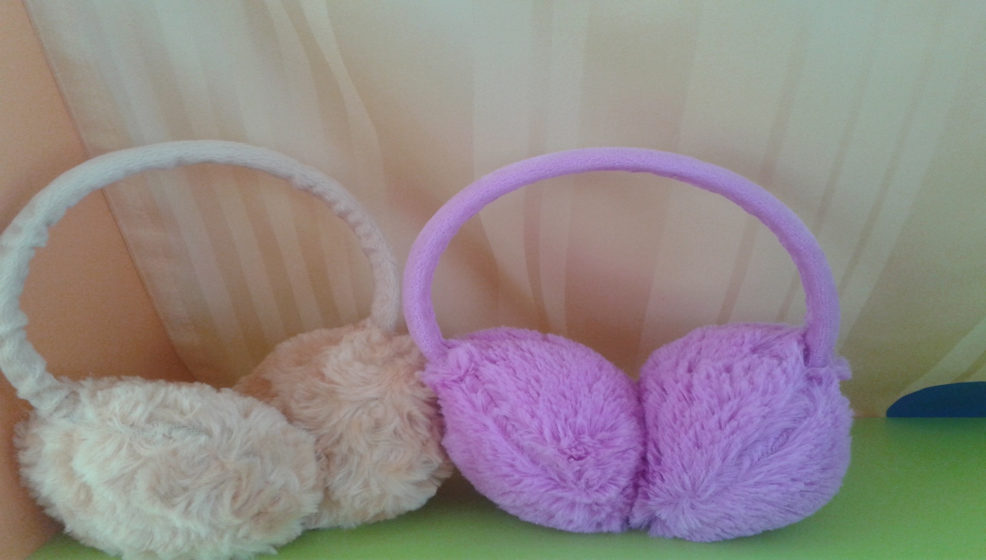
Меховые наушники помогут побыть в тишине

Slide 21
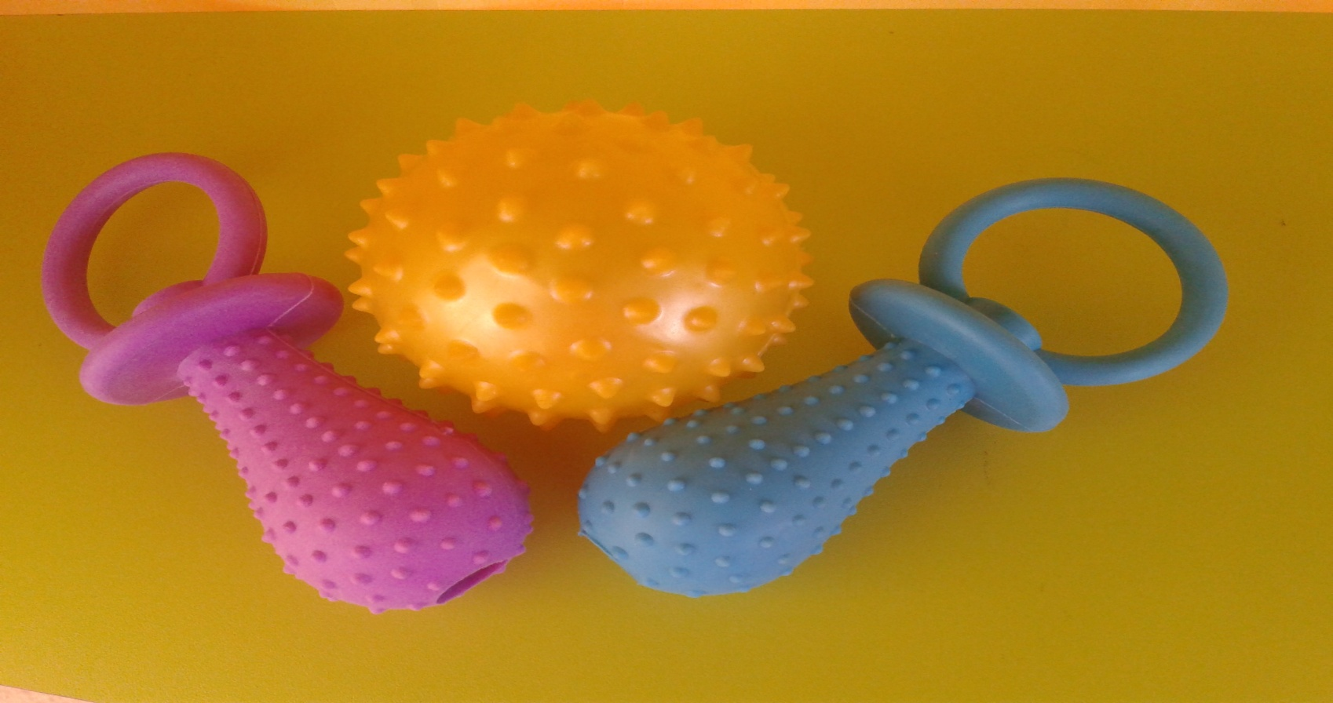
Использование массажных предметов, позволяет добиваться значительного оздоровительного эффекта: снять стресс, обеспечить расслабление, улучшить кровообращение.

Slide 22
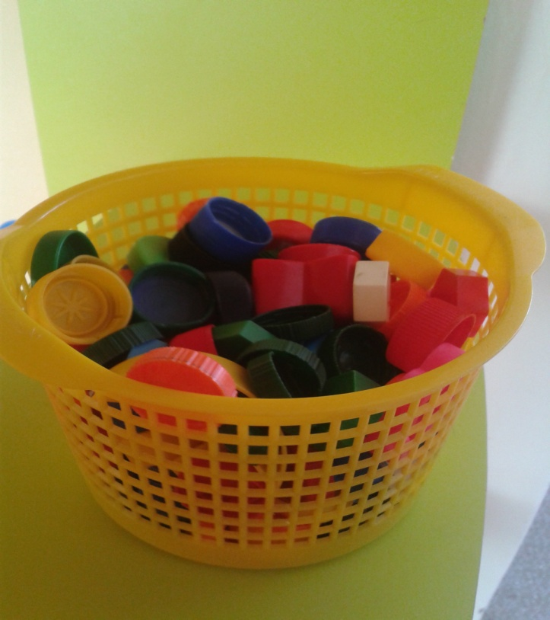
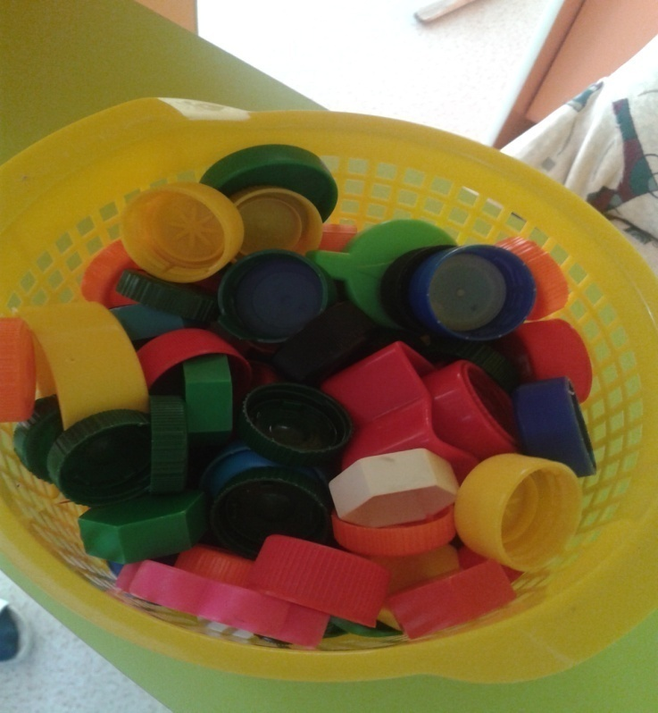
Сухой бассейн для рук с яркими, разноцветными крышечками удовлетворяет потребность ребенка в гармоничных движениях, стимулирует его поисковую и творческую активность.

Slide 23
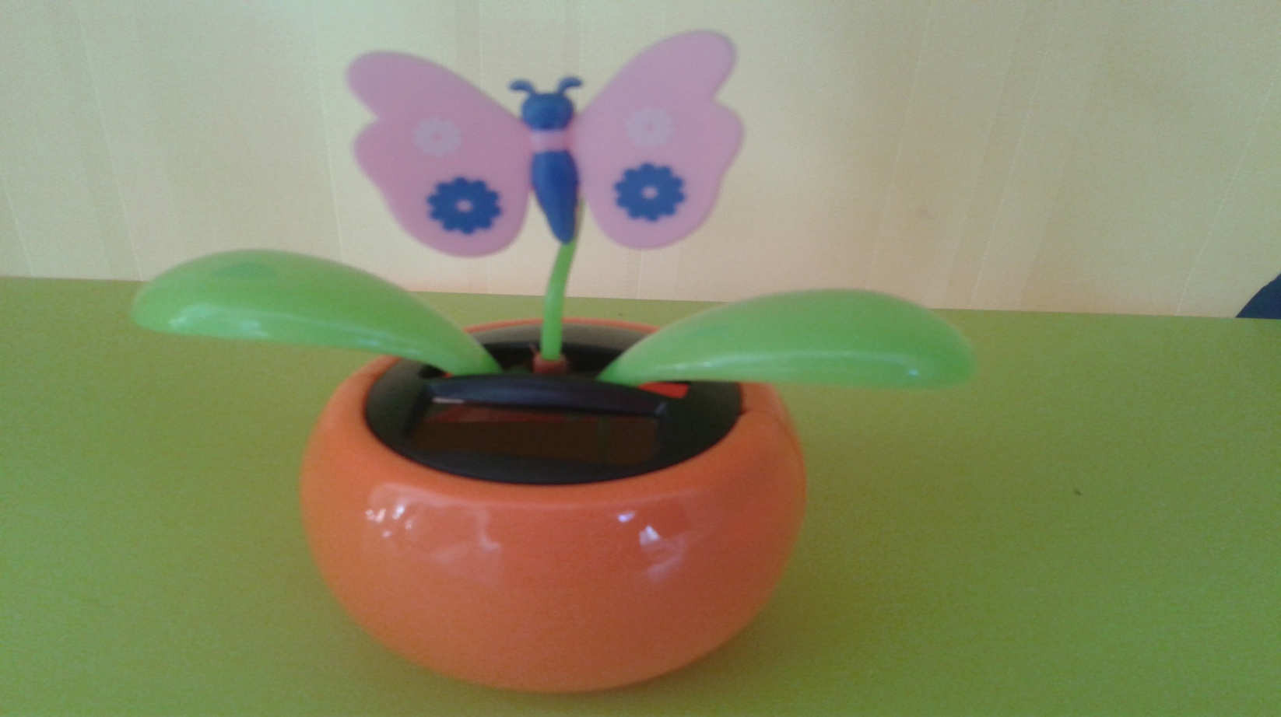
Глядя на движущийся, под релаксирующую музыку, цветок, можно отвлечься и расслабиться

Slide 24
Спасибо за внимание! данная ссылка на комплекты специализированных игр, с видеозаписью про игру с «Шароедом"
https://d-seminar.ru/video/seminar-razvivayushchie-igry

